Slide 1
TRƯỜNG TIỂU HỌC PHÚC LỢI
TOÁN 1

Slide 2



SGK- 96,97
TIẾT 2

Slide 3


Slide 4
1
a) Tính nhẩm.
80 + 10 = ?
90 – 10 = ?
90
80
30 + 40 = ?
70 – 40 = ?
70
30
60 + 20 = ?
80 – 20 = ?
80
60

Slide 5
1
b) Đặt tính rồi tính.
32 + 15
71 + 24
40 + 39
3
2
7
1
4
0
+
+
+
1
5
2
4
3
9
4
7
9
5
7
9

Slide 6
1
b) Đặt tính rồi tính.
76 – 42
36 – 21
47 – 22
7
6
3
6
4
7
–
–
–
4
2
2
1
2
2
3
4
1
5
2
5

Slide 7




2
Hai phép tính nào có cùng kết quả?
40 + 7
47
35 + 12
47
30 + 50
59
53 + 6
80
80
40 + 19
59
60 + 20

Slide 8

3
Số
?
+ 41
– 50
+ 32
46
?
?
64
a)
23
64
14
?
+ 30
– 6
?
+ 10
80
b)
76
?
46
70
?

Slide 9
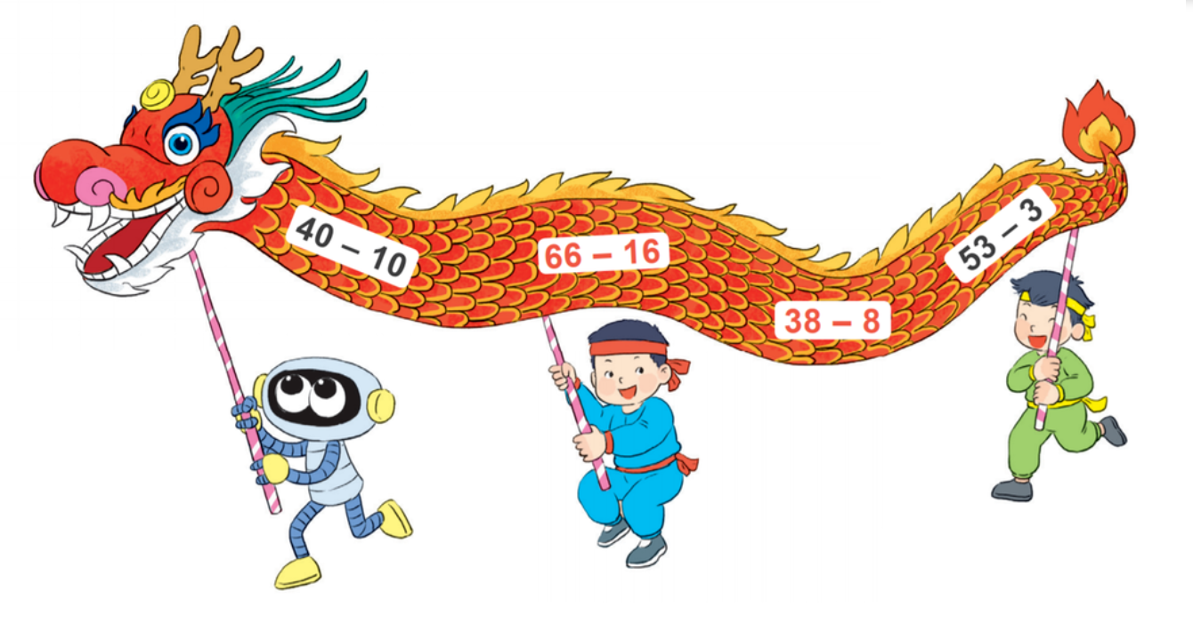
4
Số
?
Phép tính | 40 – 10 | 66 – 16 | 38 – 8 | 53 – 3
Kết quả | ? | ? | ? | ?
30
50
30
50

Slide 10


